Slide 1


Primeros Auxilios
Signos vitales

Slide 2


CONCEPTO
Los signos vitales son los que reflejan las funciones esenciales del cuerpo, incluso el ritmo cardíaco, la frecuencia respiratoria, la temperatura y la presión arterial.
Su propósito es que al ser medidos permite vigilar y evaluar el nivel de funcionamiento físico del cuerpo.
www.cruzrojabogota.org.co

Slide 3

SIGNOS DE VIDA
Los signos de vida, son las señales que presenta una persona y nos da indicios de que está viva. Hay algunos signos de vida que se pueden medir sin necesidad de instrumentos especializados, otros, requieren el uso de equipos biomédicos, los cuales deben ser operados por personal entrenado para evitar errores en la medición.
www.cruzrojabogota.org.co

Slide 4

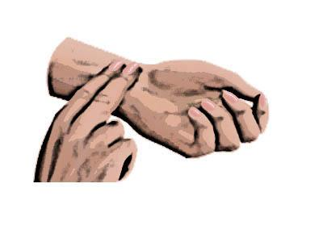
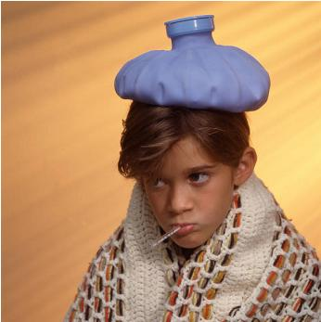
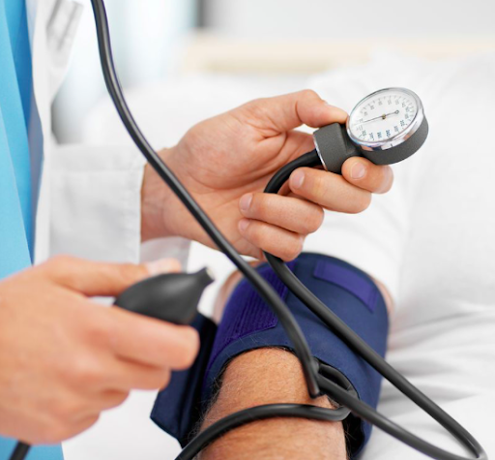
SIGNOS VITALES
Los signos vitales son: Respiración, pulso, temperatura y presión arterial. Sin embargo, en un primer auxilio si el paciente está consciente (con pulso y respiración normales), sabemos de antemano que se encuentra con vida y no requerimos valorar los demás signos para determinarlo.
RESPIRACIÒN
PULSO
TEMPERATURA
PRESIÓN ARTERIAL
www.cruzrojabogota.org.co

Slide 5
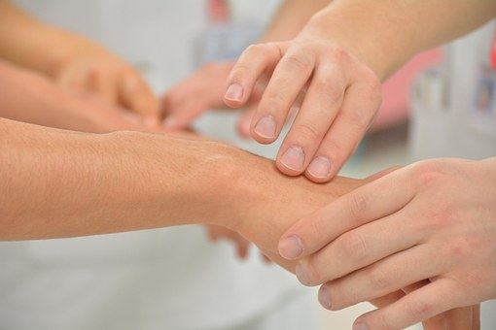
PULSO
El pulso es el movimiento que causa la sangre al paso por las arterias una vez es bombeada por el corazón. El pulso tiene varias características que se pueden evaluar en las personas para identificar alteraciones en ellas, sin embargo, en primeros auxilios, solamente se evalúa la frecuencia del pulso.
www.cruzrojabogota.org.co

Slide 6
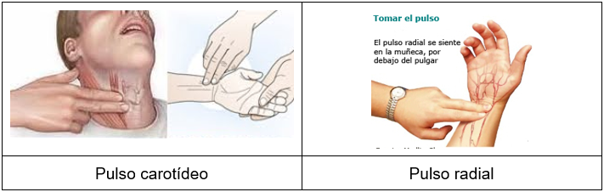
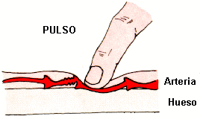

TOMAR EL PULSO
La medición se realiza con los dedos 1 y 2 de la mano dominante, se hace leve presión sobre la arteria que usaremos de modo que quede entre el hueso adyacente y nuestros dedos, de esta manera podremos palpar las ondas arteriales al pasar la sangre a través de ella. Una vez hemos detectado el pulso, procedemos a contar con el segundero del reloj durante un minuto
2
3
4
1
5
www.cruzrojabogota.org.co

Slide 7
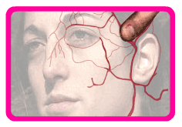
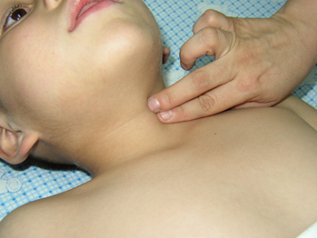
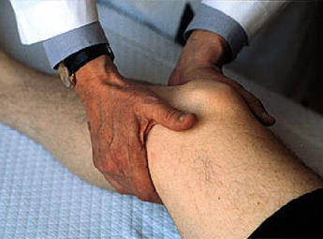
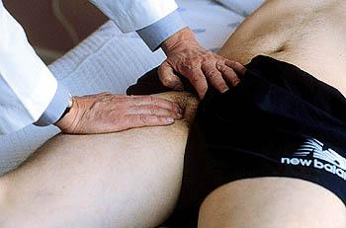
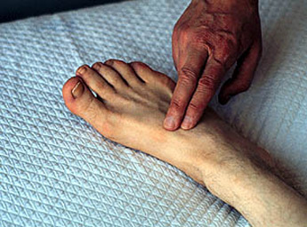
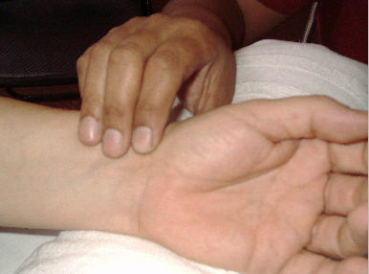
El pulso se mide en una arteria superficial que quede contigua a una estructura ósea, se puede medir el pulso en la arteria temporal, carótida, axilar, humeral, radial, cubital, femoral, poplítea, tibial posterior o pedia. En primeros auxilios se usa radial o carotídeo más frecuentemente.
Arteria temporal
Arteria carótida
Arteria poplítea
Arteria Femoral
Arteria pedía
Arteria radial
www.cruzrojabogota.org.co

Slide 8
CIFRAS NORMALES DEL PULSO
EDAD | VALORES
Recién Nacido | 130 - 140 Pulsaciones por minuto
Escolares | 100 – 120 Pulsaciones por minuto
Adulto | 60 – 90 Pulsaciones por minuto
Adulto mayor | 50 – 70 Pulsaciones por minuto
www.cruzrojabogota.org.co

Slide 9
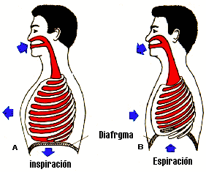
RESPIRACIÓN
La respiración es el proceso mediante el cual, el cuerpo recibe oxígeno y elimina el dióxido de carbono (CO2). Las células del cuerpo requieren de ciertas cantidades mínimas de oxígeno para permanecer viables y ejecutar sus funciones, el CO2 es producto del trabajo celular (metabolismo) y debe ser desechado para evitar fallas en los órganos del cuerpo.
www.cruzrojabogota.org.co

Slide 10
TOMAR LA RESPIRACIÓN
Todas las células (y funciones) del cuerpo humano requieren oxígeno para su normal funcionamiento. Si el sistema respiratorio presenta una falla grave, todos los órganos tienen el riesgo de presentar daño temporal o permanente.
La respiración consta de: inspiración y espiración; la respiración es modificable por la voluntad y por ello, debemos evitar que el paciente se entere que estamos midiendo este signo, para hacerlo, tomamos el brazo de la persona y la ponemos en el pecho (para que crea que estamos midiendo la frecuencia del pulso), contamos las veces que inspira (sube el pecho) y espira (baja el pecho). Si la persona está inconsciente, debemos observar su pecho y abdomen buscando movimientos, adicionalmente, podemos acercar nuestra mejilla a su nariz y sentir si “sopla” por la nariz. Si la persona respira muy rápido o muy lento indica que sus signos vitales están alterados y debe ser valorado por el equipo de salud para corregir el problema lo más pronto posible.
www.cruzrojabogota.org.co

Slide 11
CIFRAS NORMALES DE LA RESPIRACIÓN
FRECUENCIA RESPIRATORIA | VALORES
Recién nacido | 30 - 40 Respiraciones por minuto
Escolares | 20 – 30 Respiraciones por minuto
Adulto | 16 – 20 Respiraciones por minuto
Adulto mayor | 12 – 16 Respiraciones por minuto
www.cruzrojabogota.org.co

Slide 12
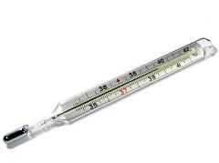
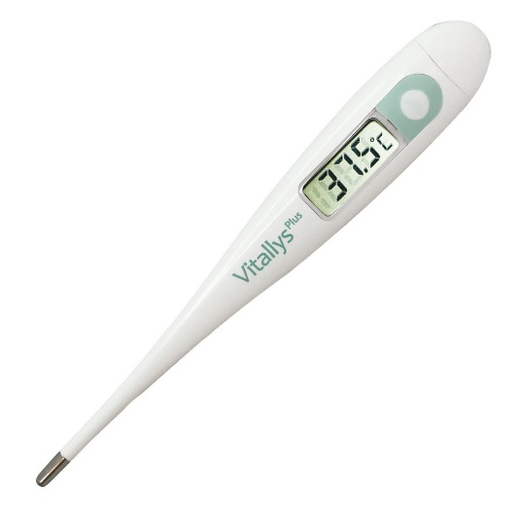
TEMPERATURA
La temperatura corporal es el resultado de un equilibrio entre la generación y la pérdida de calor.
Para tomar la temperatura:
Siente o acueste cómodamente al paciente
Prepare el termómetro para ser usado
Coloque el termómetro en el sitio elegido
Deje el termómetro en el sitio elegido entre tres a cinco minutos.
Realice la lectura de la temperatura
www.cruzrojabogota.org.co

Slide 13
VALORES NORMALES DE TEMPERATURA
TEMPERATURA | VALORES
PROMEDIO NORMAL | 36 – 36.5
febrícula | < a 38 °
Fiebre moderada | 38 – 39°
Fiebre alta | > - 39°
www.cruzrojabogota.org.co

Slide 14
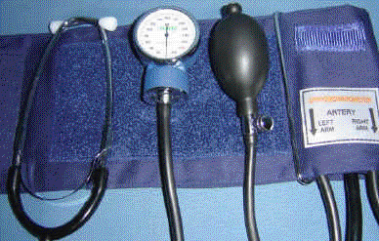
TENSIÓN ARTERIAL
TENSIÓN ARTERIAL
Es la PRESIÓN que ejerce la pared de las arterias contra la sangre.
PRESIÓN ARTERIAL
Es la PRESIÓN que ejerce la sangre contra la pared de las arterias
www.cruzrojabogota.org.co

Slide 15
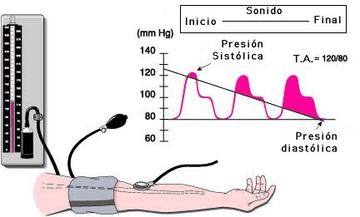
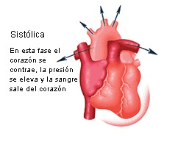
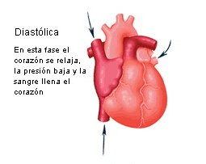
TENSIÓN ARTERIAL
www.cruzrojabogota.org.co

Slide 16
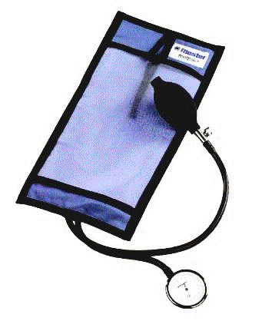
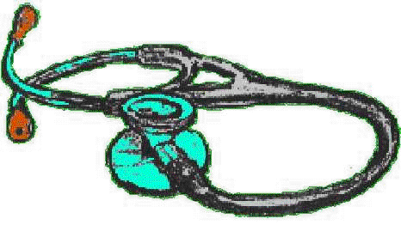
TOMA DE TENSIÓN ARTERIAL
Manguito
Olivas
Pera insuflable
Manguera
Membrana
Manómetro
https://youtu.be/l2muhttps://youtu.be/l2muy6LfuG4y6LfuG4https://youtu.be/l2muy6LfuG4
www.cruzrojabogota.org.co

Slide 17
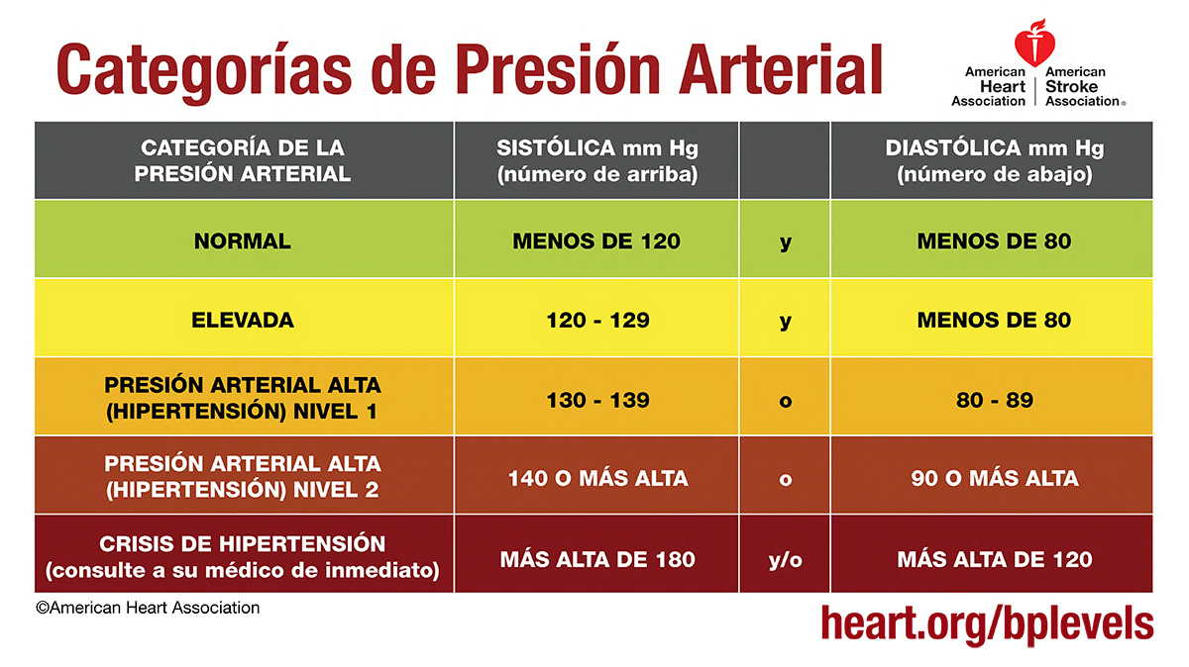
CIFRAS NORMALES DE TENSIÓN ARTERIAL
https://youtu.be/l2muhttps://youtu.be/l2muy6LfuG4y6LfuG4https://youtu.be/l2muy6LfuG4
www.cruzrojabogota.org.co

Slide 20

www.cruzrojabogota.org.co

